Slide 1
Отчёт о выполненных работах по благоустройству и текущему ремонту за период с 18 мая по 24 мая 2023 года.

Slide 2
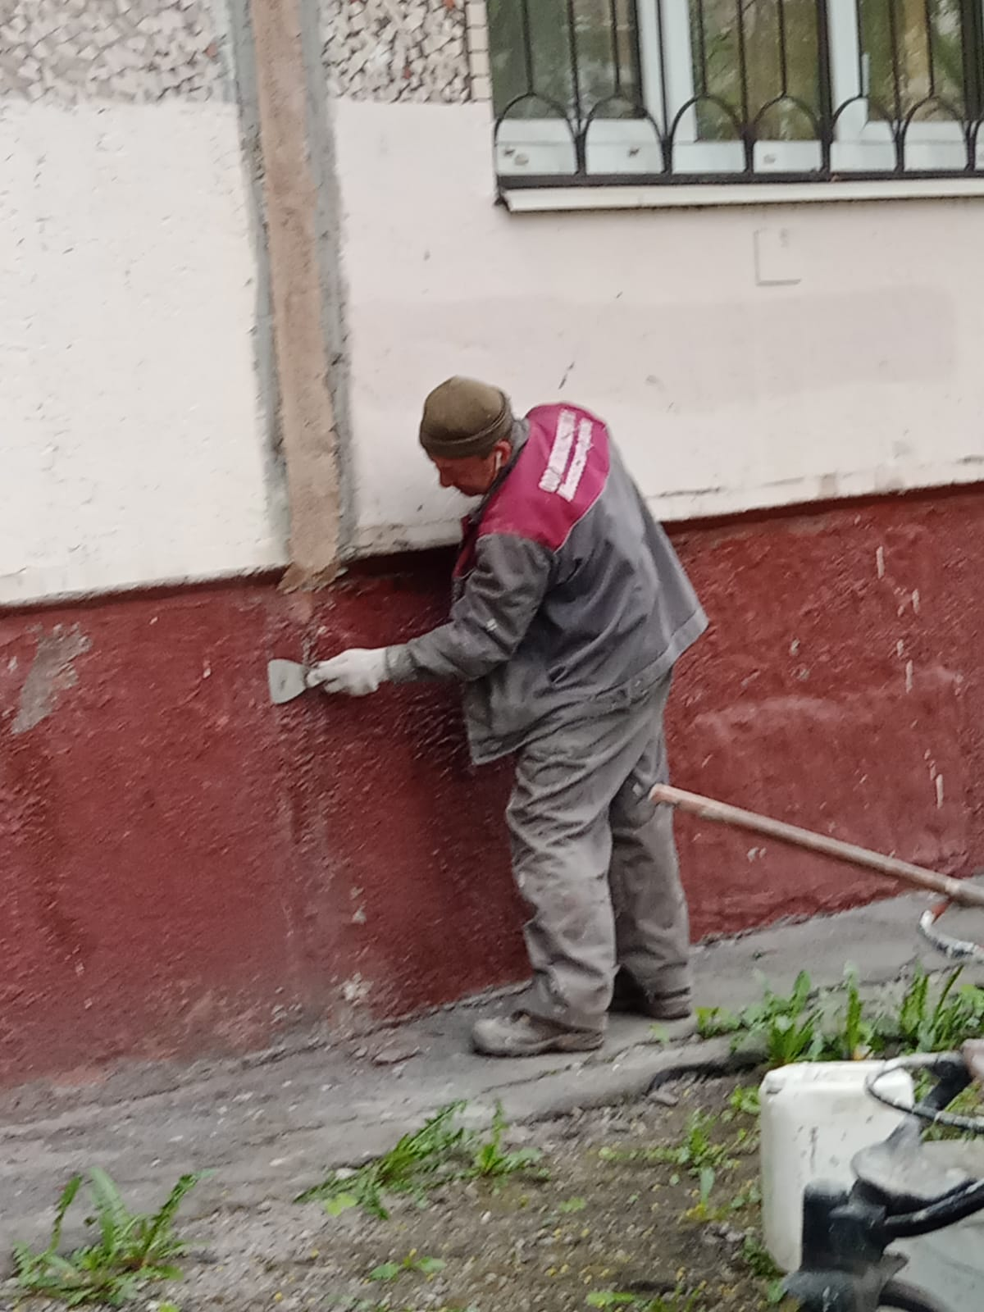
Текущий ремонт Ремонт цоколя пр. Ю. Гагарина, д. 26, к.4

Slide 3
Текущий ремонт Ремонт цоколя пр. Ю. Гагарина, д. 26, к.7

Slide 4
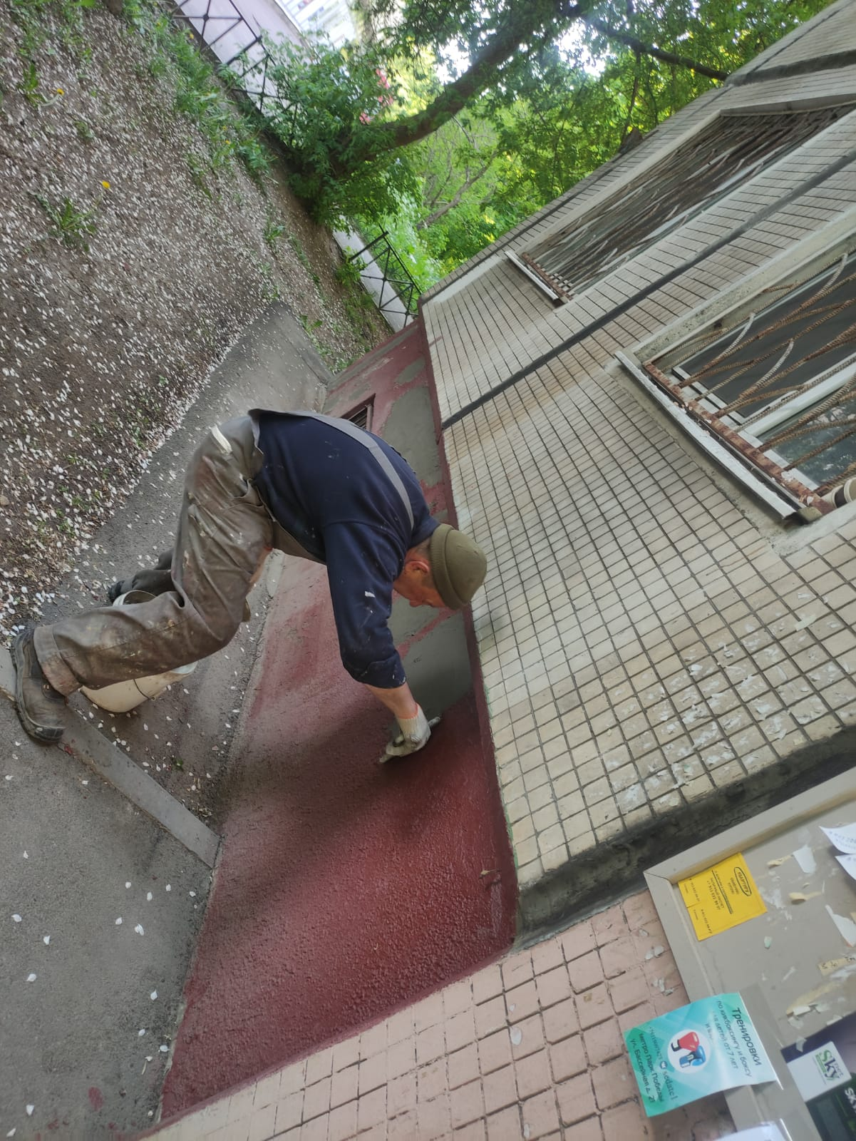
Текущий ремонт Ремонт цоколя по пр. Юрия Гагарина д.22, к.1

Slide 5
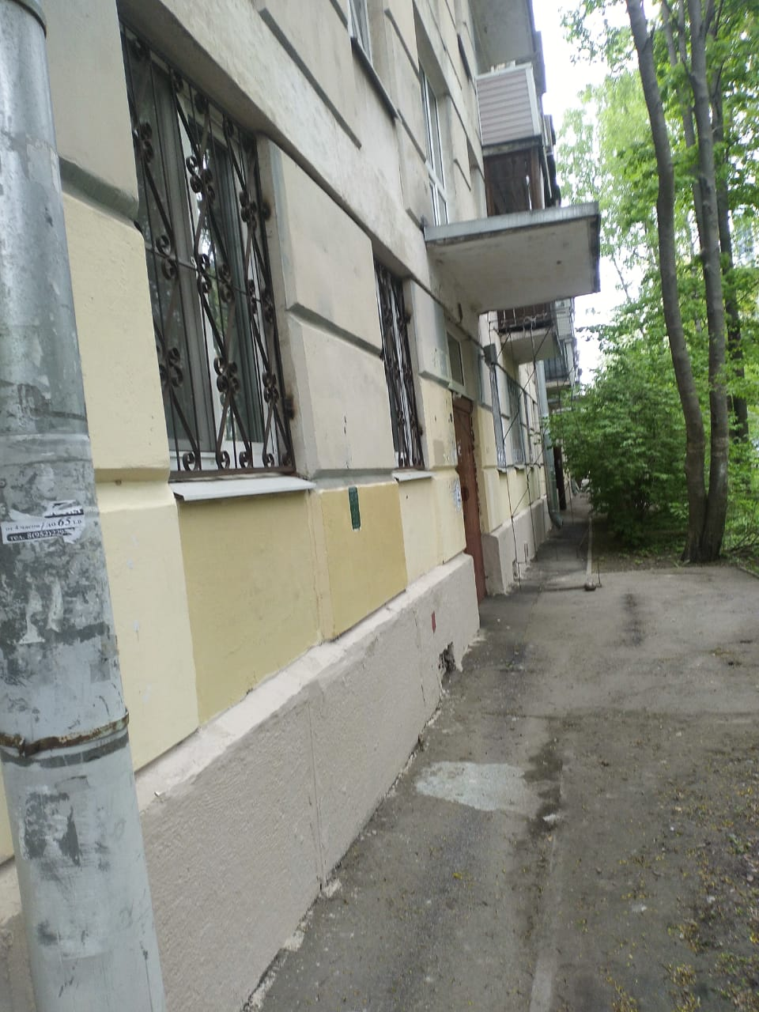
Текущий ремонт Ремонт цоколя ул. Ленсовета д.40

Slide 6
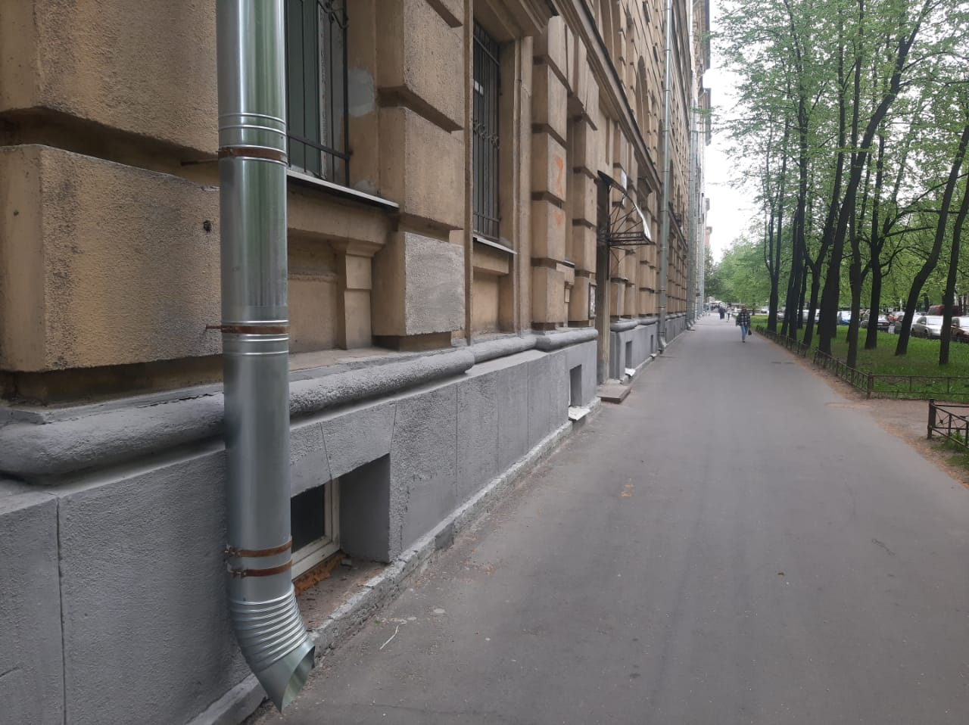
Текущий ремонт Замена водосточных труб по ул. Авиационная д.11, д.13

Slide 7
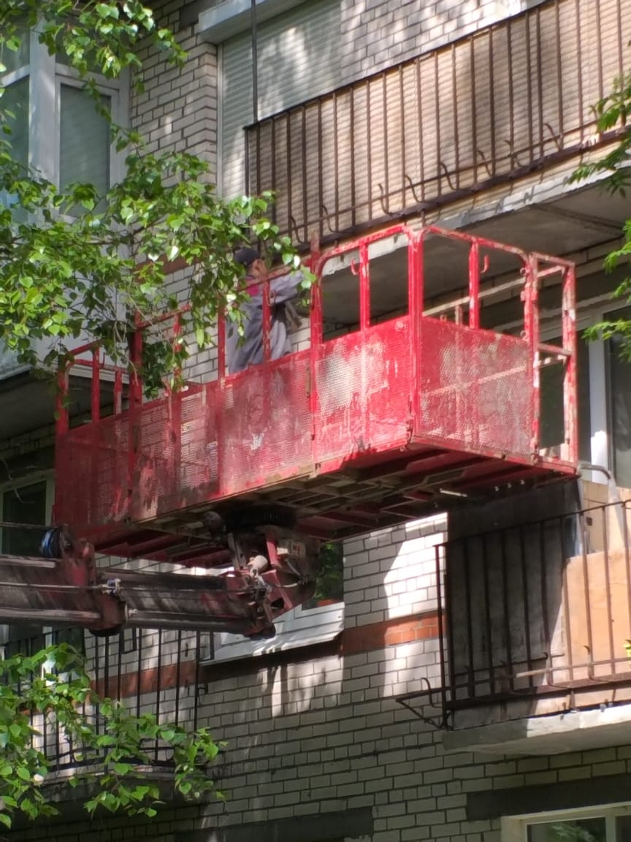
Текущий ремонт Ремонт балконной плиты по ул.Орджоникидзе д.63, к.2

Slide 8
Текущий ремонт Покраска двери парадной №1 по ул. Гастелло д.13

Slide 9
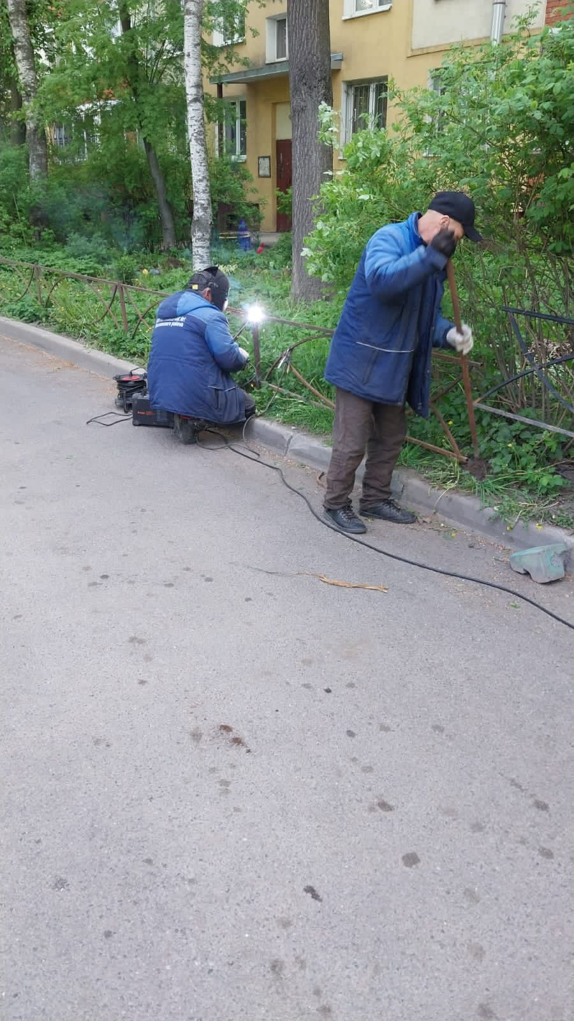
Текущий ремонт Ремонт газонного ограждения Витебский пр., д. 87/1

Slide 10
Текущий ремонт Изготовление и установка подвальной двери по ул.Ленсовета д .83

Slide 11
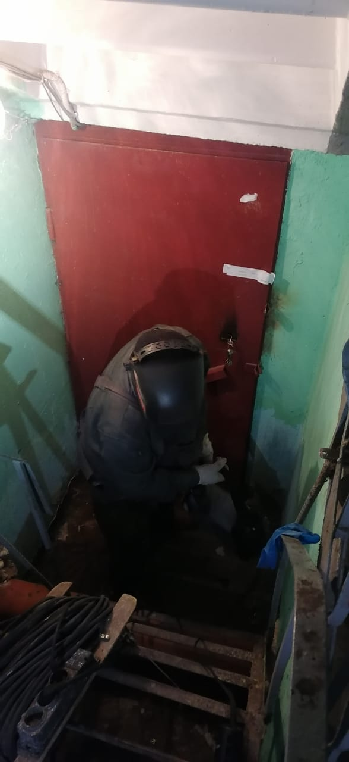
Текущий ремонт Ремонт подвальной двери, замена замка в парадной №6 по Пулковской ул. д. 19

Slide 12
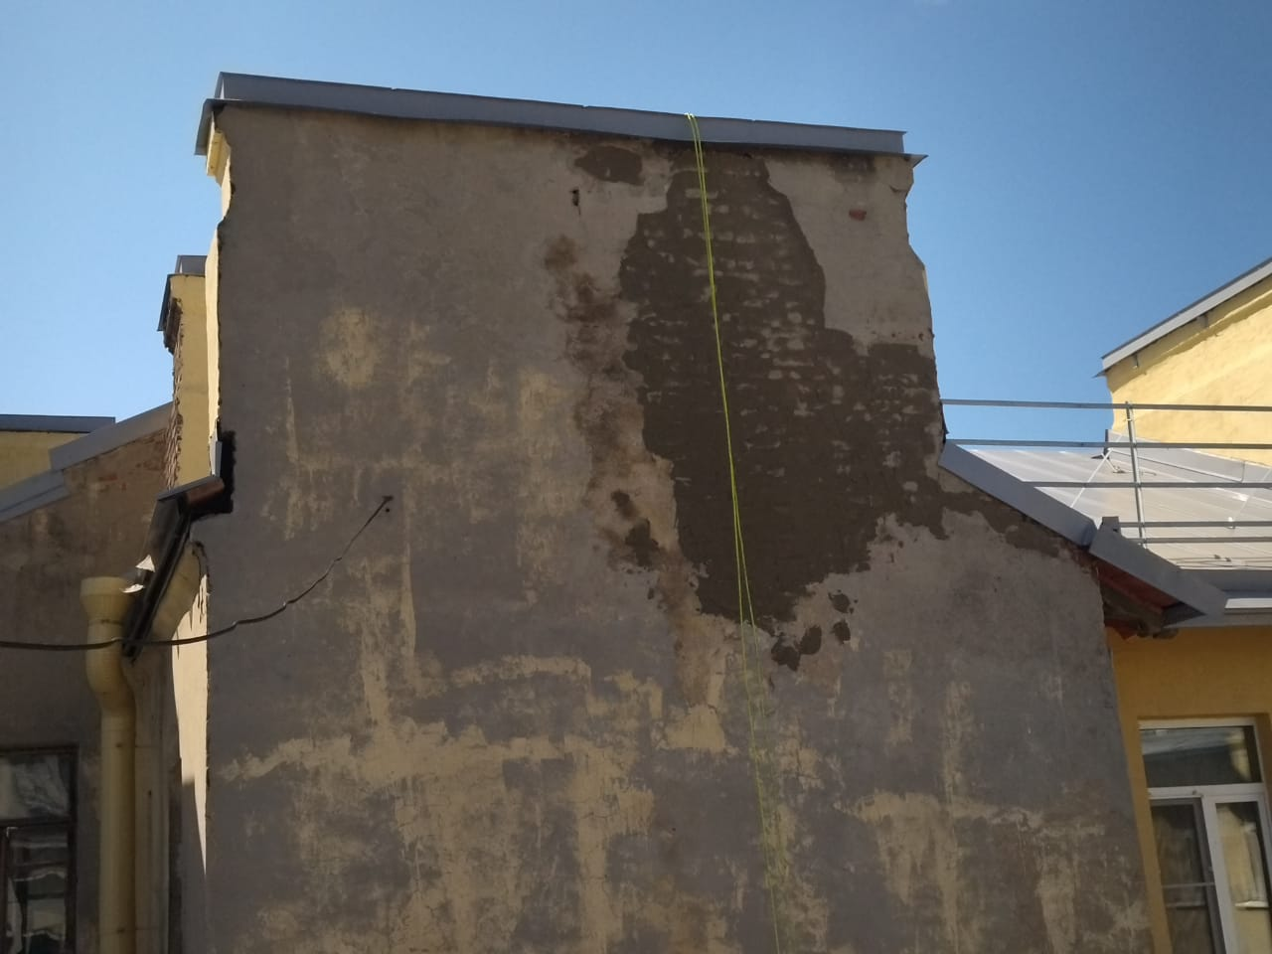
Текущий ремонт Фасад восстановление фасада штукатурки по ул. Смоленская д. 3/5

Slide 13
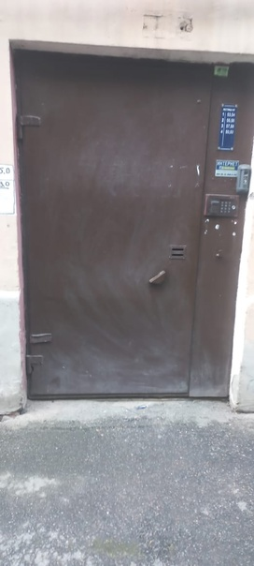
Текущий ремонт Покраска входных дверей ул. Киевская, д. 24/22 (парадные 7, 8, 11, 12)

Slide 14
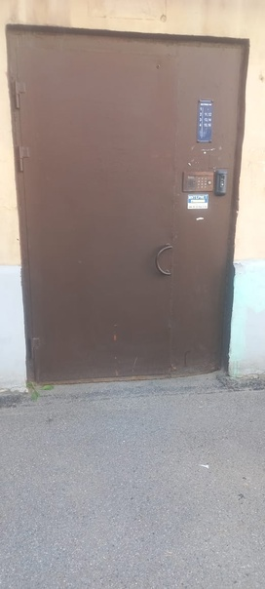
Текущий ремонт Покраска входных дверей ул. Киевская, д. 24/22 (парадные 2, 3, 4, 6)

Slide 15
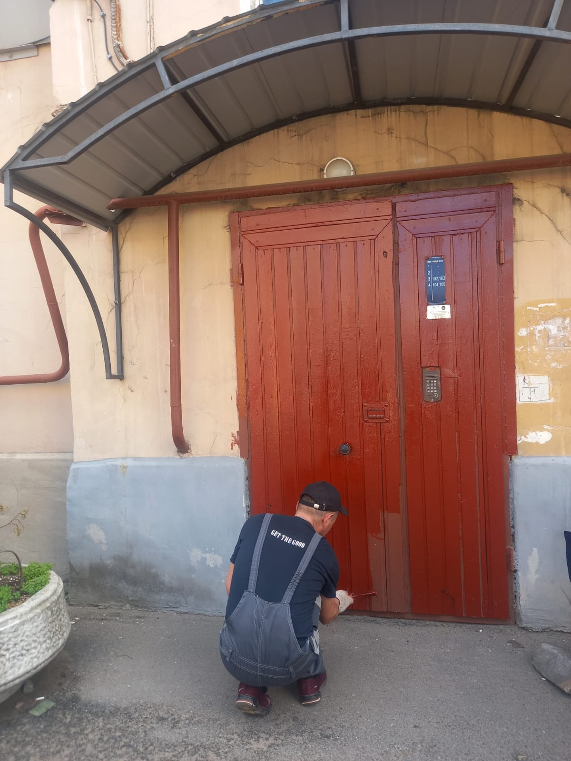
Текущий ремонт Покраска входных дверей по ул. Киевская д.24/22, лит.Б (парадная №13)

Slide 16
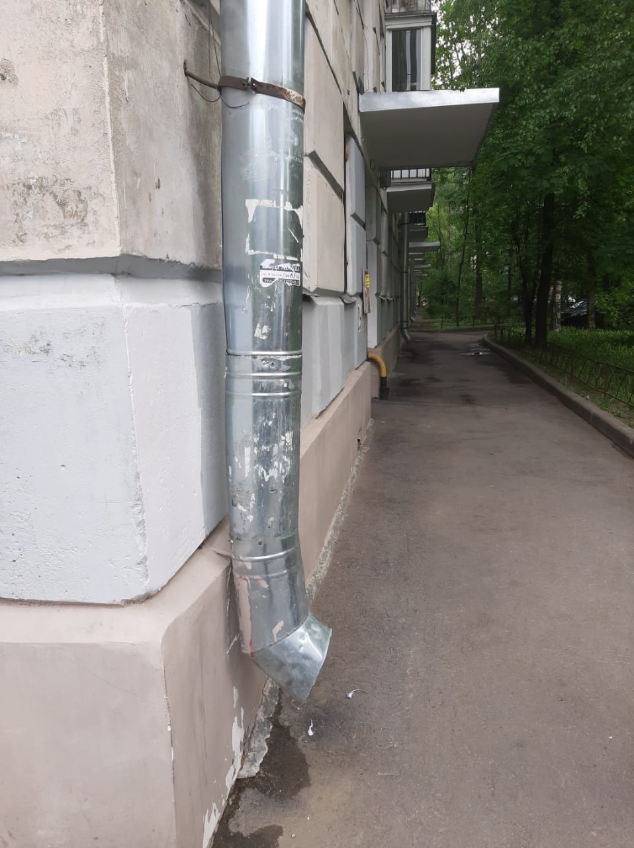
Текущий ремонт Замена водосточных труб Ленсовета д. 32

Slide 17
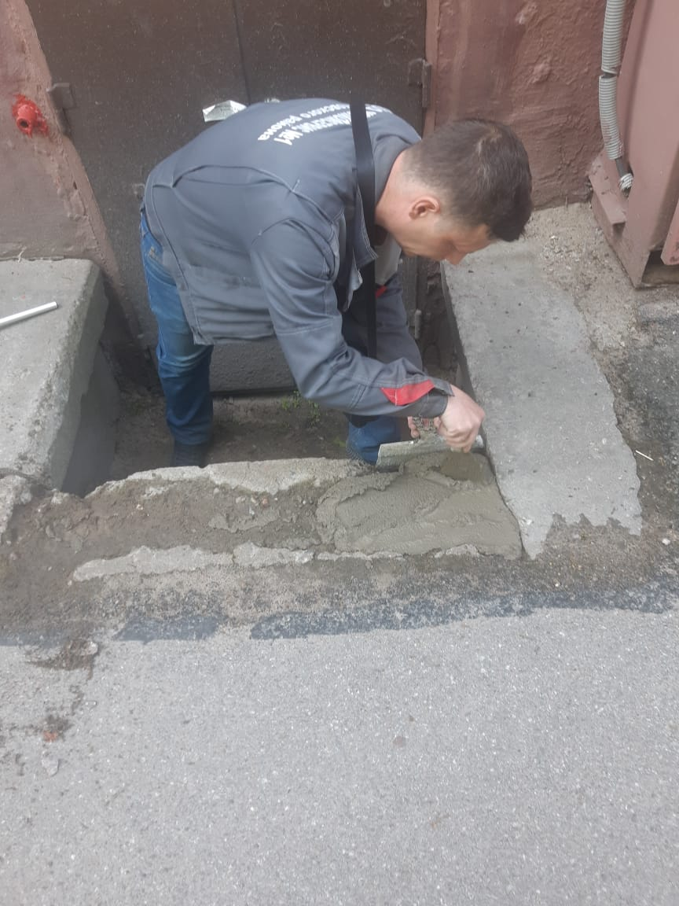
Текущий ремонт Ремонт ступенек по ул. Типанова д.5

Slide 18
Содержание общего имущества Влажная уборка парадных
Бассейная д.63
Витебский пр. д.51, к.2
Витебский пр. д.71
Алтайская д.20/26
Витебский пр. д.61, к.4
Ю.Гагарина пр. д.14, к.5

Slide 19
Содержание общего имущества Влажная уборка парадных
Ленсовета д.47, к.1
Киевская д.24/22
Ленсовета д.67
Ленсовета д.57
Ю.Гагарина пр. д.16, к.2
Ю.Гагарина пр. д.16, к.1

Slide 20
Содержание общего имущества Влажная уборка парадных
Ю.Гагарина пр. д.20, к.4
Ю.Гагарина пр. д.24, к.2
Ю.Гагарина пр. д.26, к.5
Алтайская д.17
Смоленская д.1
Витебский пр. д.53, к.4

Slide 21
Содержание общего имущества Влажная уборка парадных
Витебский пр. д.71
Витебский пр. д.81, к.2
Ю.Гагарина пр. д.18, к.4
Ю.Гагарина пр. д.26, к.1
Заозёрная д.3
Звёздная д.14

Slide 22
Содержание общего имущества Влажная уборка парадных
Ленсовета д.49
Ленсовета д.59
Московский пр. д.78
Обводный д.96
Витебский пр. д.49
Звёздная д.22

Slide 23
Содержание общего имущества Влажная уборка парадных
Орджоникидзе д.7
Смоленская д.3/5
Смоленская д.31/20
Авиационная д.40
Ю.Гагарина пр. д.14, к.3
Типанова д.19

Slide 24
Содержание общего имущества Влажная уборка парадных
Ю.Гагарина пр. д.18, к.4
Ю.Гагарина пр. д.20, к.2
Ю.Гагарина пр. д.20, к.3
Космонавтов пр. д.52, к.1
Московское ш. д.2
Космонавтов д.64

Slide 25
Уборка придомовой территории
Авиационная д.18
Космонавтов пр.д.70
Ленсовета д.20
Ленсовета д.24
Авиационная д.13
Типанова д.12

Slide 26
Уборка придомовой территории
Типанова д.8
Авиационная д.17
Витебский пр. д.81, к.2
Типанова д.3
Ленсовета д.53
Гастелло д.13

Slide 27
Уборка придомовой территории
Витебский пр.д.61, к.4
Витебский пр. д.21, к.3
Витебский пр. д.47, к.1
Ленсовета д.67, к.2
Космонавтов пр. д.58
Космонавтов д.64

Slide 28
Покос травы
Авиационная д.15
Витебский пр. д.41, к.2
Витебский пр. д.41, к.3
Гастелло д.13
Витебский пр. д.75
Витебский пр. д.83

Slide 29
Покос травы
Орджоникидзе д.16
Дунайский пр. д.7, к.7
Орджоникидзе д.6
Орджоникидзе д.10
Витебский пр. д.85

